Slide 1
Weekly Report
Jibeom Kim

Slide 2
Weekly Report
Summary of this week’s work
Action Item

Slide 3
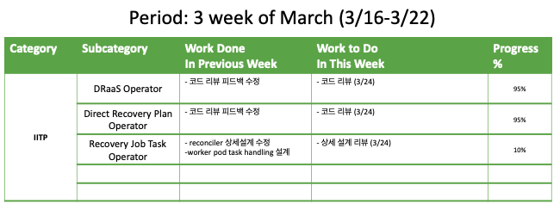
Weekly Report

Slide 4
Summary of this Week’s work
DRaaS Operator
코드 리뷰 피드백 수정
Direct Recovery Plan Operator
코드 리뷰 피드백 수정
Recovery Job Task Operator
reconciler 상세설계 수정
worker pod task handling 설계

Slide 5
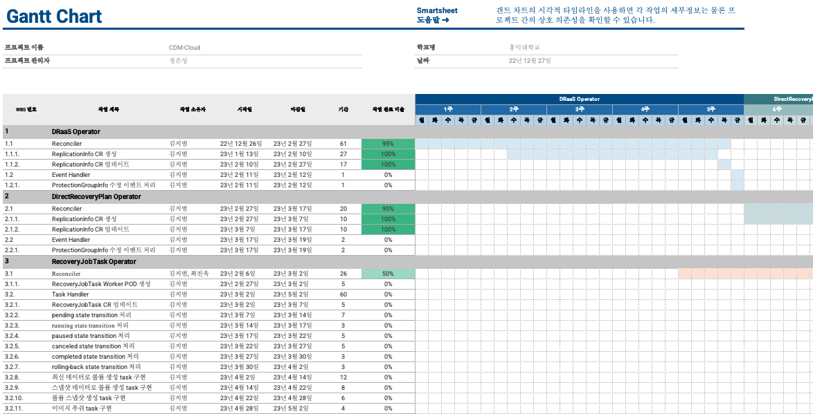
Gantt Chart

Slide 6
Action Item
DRaaS Operator
코드 리뷰 (3/24)
Direct Recovery Plan Operator
코드 리뷰 (3/24)
Recovery Job Task Operator
상세 설계 리뷰 (3/24)
Worker에 전달을 해줘야 하는 Label 질문

